Slide 1

웹 기술 활용
04주-CSS3

Slide 2
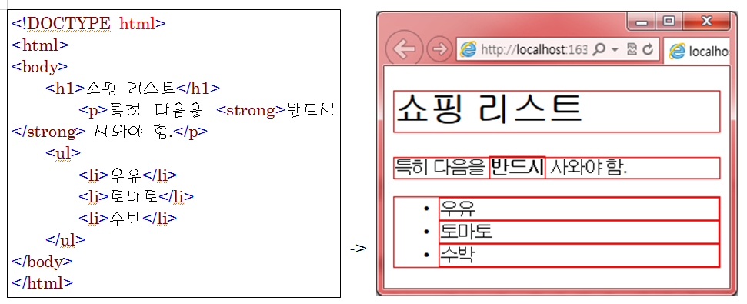
박스모델
HTML 요소들을 박스(사각형) 형태로 그리는 것
박스는 배치, 색상, 경계 등의 속성을 가진다.

Slide 3
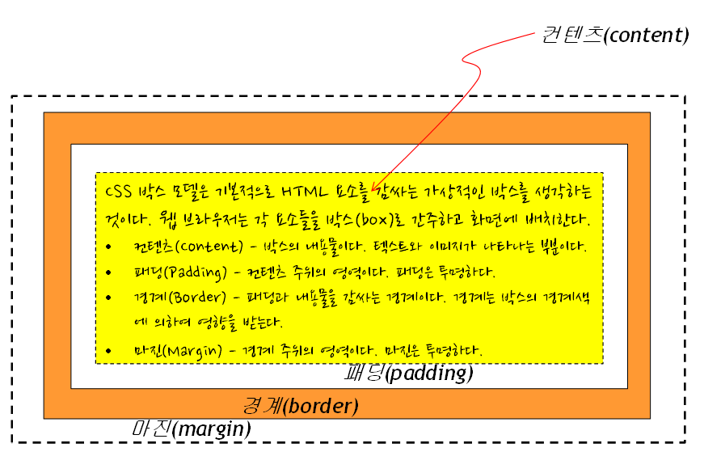
박스모델의 속성

Slide 4
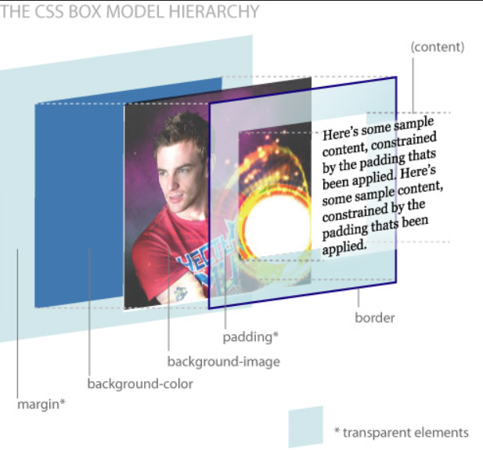
배경색과 배경 이미지
HTML 요소에 배경색과 배경 이미지가 설정되어 있는 경우에, 패딩은 투명하므로 배경 이미지와 배경색이 보이게 된다
(그림 출처: Jon Hicks)

Slide 5
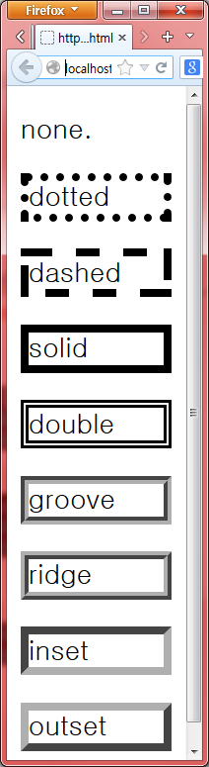
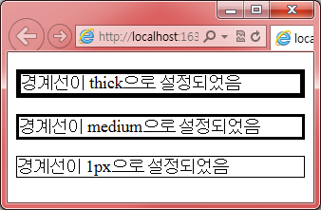
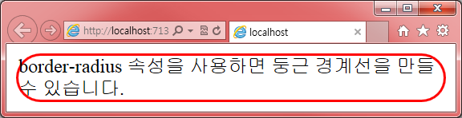
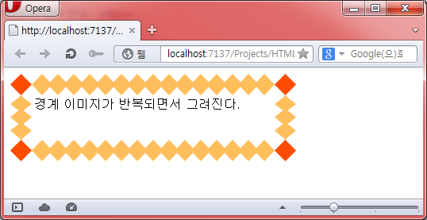
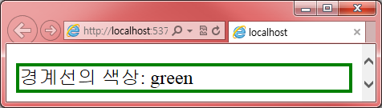
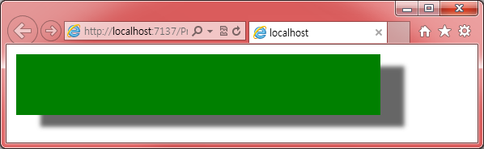

Slide 6
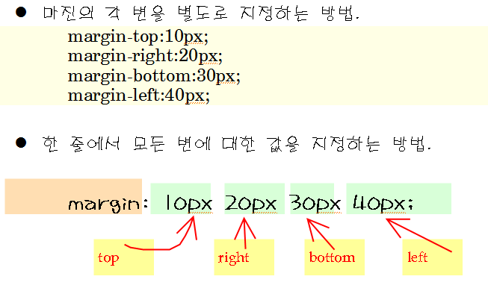
마진과 패딩 설정하기
값 | 설명
auto | 브라우저가 마진을 계산한다.
length | 마진을 px, pt, cm 단위로 지정할 수 있다. 디폴트는 0px이다.
% | 마진을 요소 폭의 퍼센트로 지정한다.
inherit | 마진이 부모 요소로부터 상속된다.

Slide 7
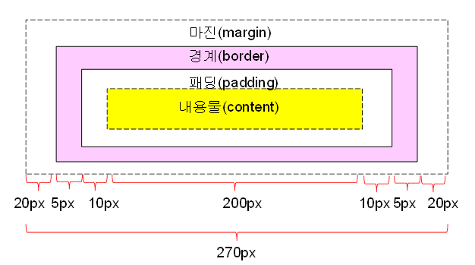
박스의 크기 계산

Slide 8
배경 설정하기
속성 | 설명
background | 한줄에서 모든 배경 속성을 정의한다.
background-attachment | 배경 이미지가 고정되어 있는지 스크롤되는지를 지정한다.
background-color | 배경색을 정의한다.
background-image | 배경 이미지를 정의한다.
background-position | 배경 이미지의 시작위치를 지정한다.
background-repeat | 배경 이미지의 반복 여부를 지정한다.
body { background-color: red; } /* 배경을 빨간색으로 설정한다 */
body { background-color: rgb(255,0,0); } /* 배경을 빨간색으로 설정한다 */
body { background-color: #ff0000; } /* 배경을 빨간색으로 설정한다 */

Slide 9
링크 스타일
a:link - 방문되지 않은 링크의 스타일
a:visited - 방문된 링크의 스타일
a:hover - 마우스가 위에 있을 때의 스타일
a:active - 마우스로 클릭되는 때의 스타일

Slide 10
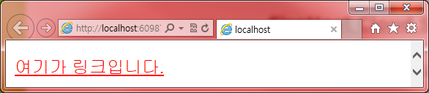
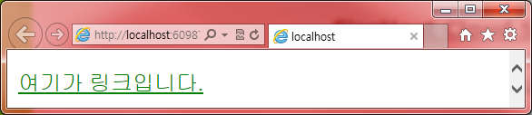
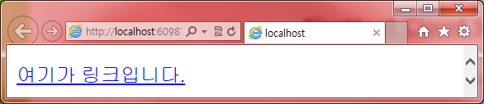
링크 예제
<!DOCTYPE html>
<html>
<head>
<style>
a:link { color: red; }
a:visited { color:green; }
a:hover { color:blue; }
a:active { color:yellow; }
</style>
</head>
<body>
<p><a href="" target="_blank">여기가
링크입니다.</a>
</p>
</body>
</html>

Slide 11
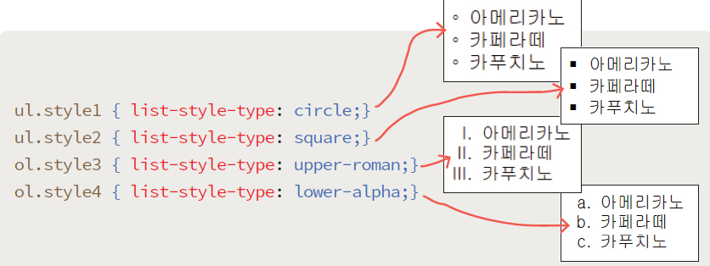
리스트 스타일
속성 | 설명
list-style | 리스트에 대한 속성을 한줄로 설정한다.
list-style-image | 리스트 항목 마커를 이미지로 지정한다.
list-style-position | 리스트 마커의 위치를 안쪽인지 바깥쪽인지를 지정한다.
list-style-type | 리스트 마커의 타입을 지정한다.

Slide 12
수평 리스트 예제
<!DOCTYPE html>
<html>
<head>
<style>
ul {
list-style:none;
text-align:center;
border-top:1px solid red; border-bottom:1px solid red; padding:10px 0;
}
ul li {
display:inline;
text-transform:uppercase;
padding:0 10px; letter-spacing:10px;
}
ul li a { text-decoration:none; color:black; }
ul li a:hover { text-decoration:underline; }
</style>
</head>

Slide 13
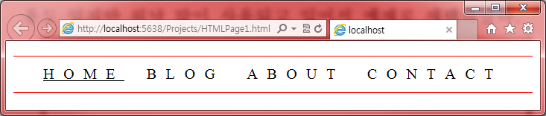
수평 리스트 예제
<body>
<ul>
<li><a href="#">Home</a></li>
<li><a href="#">Blog</a></li>
<li><a href="#">About</a></li>
<li><a href="#">Contact</a></li>
</ul>
</body>
</html>

Slide 14
레이아웃이란?
웹페이지에서 HTML 요소의 위치, 크기 등을 결정하는 것
집안에서의 가구 배치와 비슷하다.

Slide 15
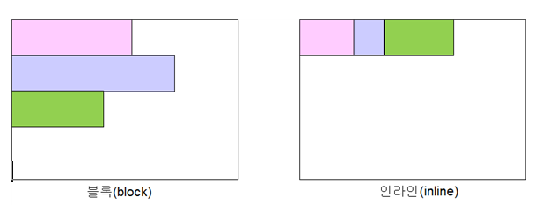
블록요소와 인라인 요소
블록(block) 요소 - 화면의 한 줄을 전부 차지한다.
인라인(inline) 요소 - 한 줄에 차례대로 배치된다. 현재 줄에서 필요한 만큼의 너비만을 차지한다.

Slide 16
블록요소
한 줄을 전부 차지
<h1>, <p>, <ul>, <li>, <table>, <blockquote>, <pre>, <div> <form> , <header>, <nav> 요소
<body>
<h1 style="background-color: red">h1으로 정의된 부분입니다.</h1>
<div style="background-color: aqua">div로 정의된 부분입니다.</div>
<p style="background-color: yellow">p로 정의된 부분입니다.</p>
<pre style="background-color: green">pre로 정의된 부분입니다.</pre>
</body>

Slide 17
인라인요소
인라인 요소들은 한 줄 안에 차례대로 배치
<a>, <img>, <strong>, <em>, <br>, <input>, <span> 요소
<body>
<em style="background-color: red">em 요소</em>
<span style="background-color: aqua">span 요소</span>
<img src="pome.png" width="60" height="60" />
<a href="http://www.w3c.org">a 요소</a>
</body>

Slide 18
CSS의 display 속성
속성 display를 block으로 설정하면 -> 블록 요소처럼 배치
display를 inline으로 설정-> 인라인 요소처럼 배치
display:block : 블록(block)
display:inline : 인라인(inline)
display:none : 없는 것으로 간주됨
display:hidden : 화면에서 감춰짐

Slide 19
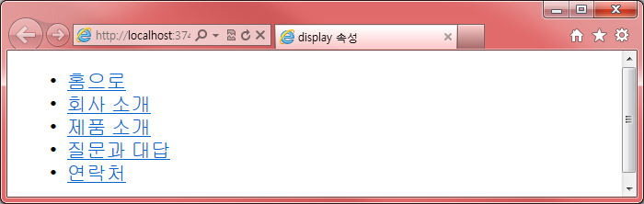

예제
<!DOCTYPE html>
<html>
<head>
<title>display 속성</title>
<style>
.menubar li {
display: inline;
background-color: yellow;
border: 1px solid;
border-color: red;
margin: 0;
padding: .5em;
}
</style>
</head>
<body>
<ul class="menubar">
<li><a href="”#”">홈으로</a></li>
<li><a href="”#”">회사 소개</a></li>
<li><a href="”#”">제품 소개</a></li>
<li><a href="”#”">질문과 대답</a></li>
<li><a href="”#”">연락처</a></li>
</ul>
</body>
</html>

Slide 20
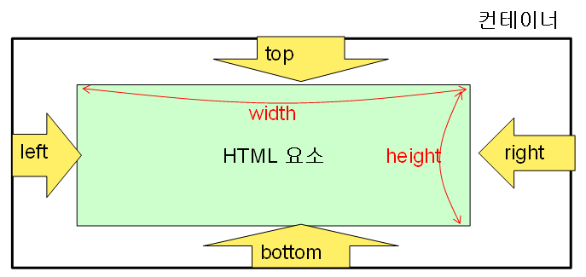
요소의 위치
top, bottom, left, right 속성으로 결정

Slide 21
위치 설정 방법
정적 위치 설정(static positioning) - 정상적인 흐름에 따른 배치
상대 위치 설정(relative positioning) - 정상적인 위치가 기준점이 된다.
절대 위치 설정(absolute positioning) - 컨테이너의 원점이 기준점이 된다.
고정 위치 설정(fixed positioning) - 윈도우의 원점이 기준점이 된다.

Slide 22
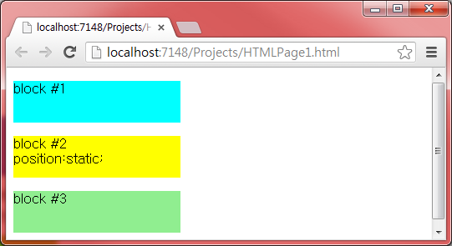
정적 위치 설정
정적 위치 설정(static positioning)
블록 요소들은 박스처럼 상하로 쌓이게 되고 인라인 요소들은 한 줄에 차례대로 배치

Slide 23
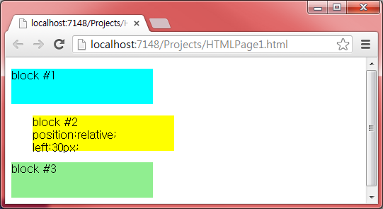
상대 위치 설정
상대 위치 설정(relative positioning)
정상적인 위치에서 상대적으로 요소가 배치

Slide 24
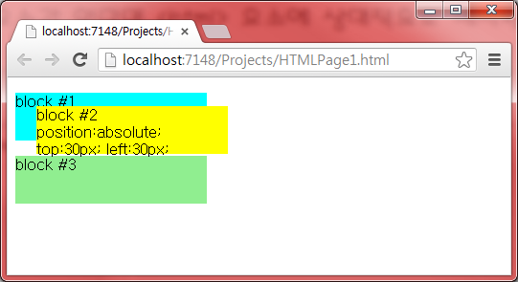
절대 위치 설정
절대 위치(absolute positioning)
전체 페이지를 기준으로 시작 위치에서 top, left, bottom, right 만큼 떨어진 위치에 배치

Slide 25
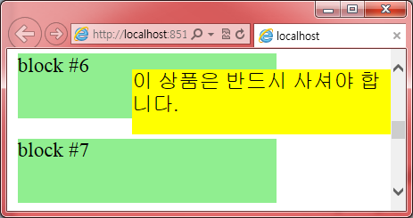
정적 위치 설정
고정 위치 설정(fixed positioning)
브라우저 윈도우에 상대적으로 요소의 위치를 잡는 것

Slide 26
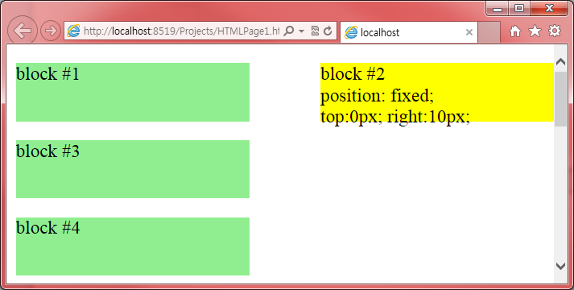
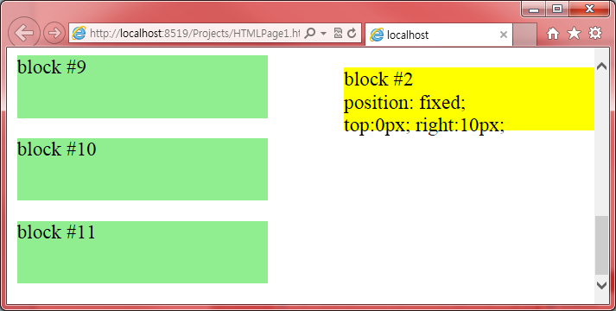
고정 위치 설정
<body>
<p>block #1</p>
<p id="two">
block #2<br />
position: fixed;<br />
top:0px; right:10px;
</p>
<p>block #3</p>
<p>block #4</p>
<p>block #5</p>
<p>block #6</p>
<p>block #7</p>
<p>block #8</p>
<p>block #9</p>
<p>block #10</p>
<p>block #11</p>
</body>
</html>

Slide 27
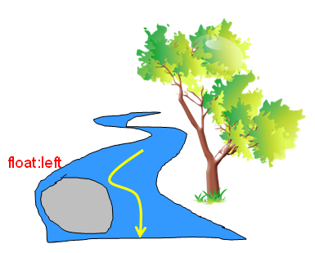
float 속성
하나의 콘텐츠 주위로 다른 콘텐츠들이 물처럼 흘러가는 스타일 지정

Slide 28
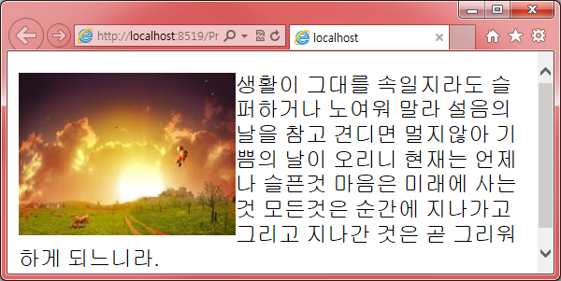
예제
<!DOCTYPE html>
<html>
<head>
<style>
img.a { float: left }
</style>
</head>
<body>
<img class="a" src="sunshine.jpg" width="160" height="120" />
<p>
생활이 그대를 속일지라도
슬퍼하거나 노여워 말라.
...
</p>
</body>
</html>

Slide 29
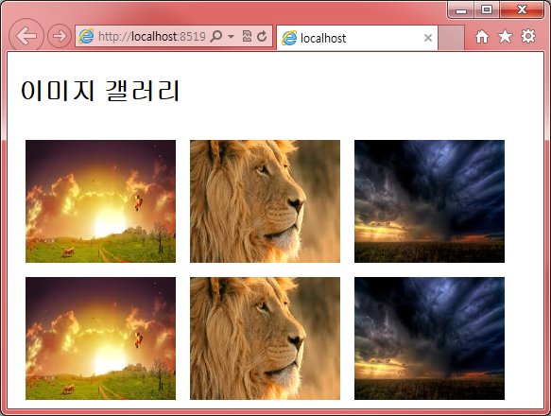
예제
<!DOCTYPE html>
<html>
<head>
<style>
img {
float: left;
width: 110px;
height: 90px;
margin: 5px;
}
</style>
</head>
<body>
<h3>이미지 갤러리</h3>
<img src="sunshine.jpg" width="100" height="90">
<img src="lion.png" width="100" height="90">
<img src="storm.jpg" width="100" height="90">
<img src="sunshine.jpg" width="100" height="90">
<img src="lion.png" width="100" height="90">
<img src="storm.jpg" width="100" height="90">
</body>
</html>

Slide 30
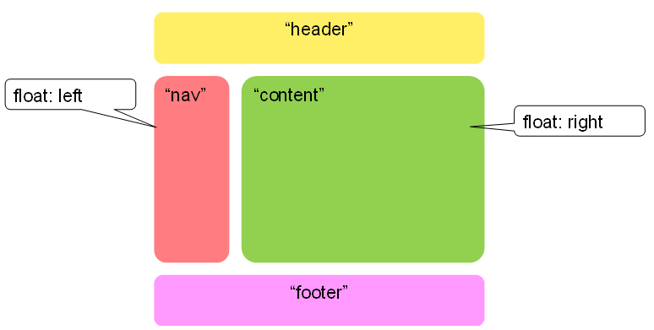
float의 용도
레이아웃에 많이 사용된다.

Slide 31
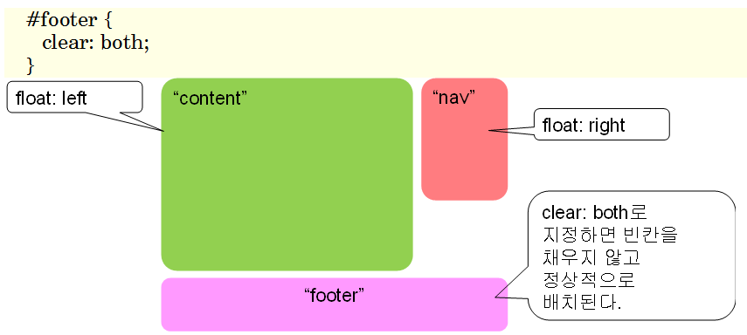
clear 속성
float 속성을 중단할 때 사용된다.

Slide 32
overflow 속성
overflow 속성: 자식 요소가 부모 요소의 범위를 벗어났을 때, 어떻게 처리할 것인지를 지정
hidden – 부모 영역을 벗어나는 부분을 보이지 않게 한다.
scroll – 부모 영역을 벗어나는 부분을 스크롤 할 수 있도록 한다.
auto – 자동으로 스크롤바가 나타난다.

Slide 33
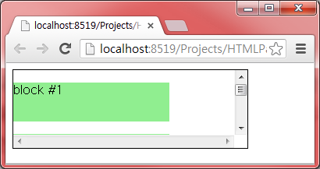
예제
<!DOCTYPE html>
<html>
<head>
<style>
p {
background-color: lightgreen;
width: 200px;
height: 50px;
}
#target {
border: 1px solid black;
width: 300px;
height: 100px;
overflow: scroll;
}
</style>
</head>
<body>
<div id=target>
<p>block #1</p>
<p>block #2</p>
<p>block #3</p>
<p>block #4</p>
<p>block #5</p>
</div>
</body>
</html>

Slide 34
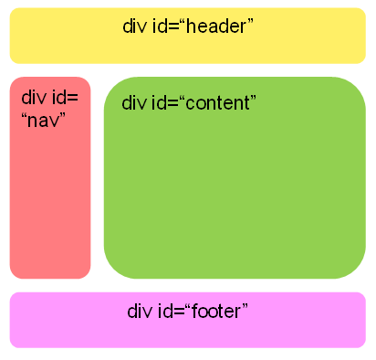
<div>를 이용한 레이아웃

Slide 35
예제
<!DOCTYPE html>
<html>
<head>
<title>My Blog Page</title>
<style>
#header {
background-color: yellow;
width: 100%;
height: 50px;
}
#nav {
width: 30%;
background-color: red;
height: 100px;
float: left;
}

Slide 36
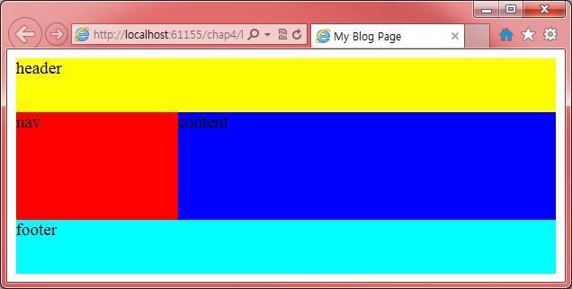
예제
#content {
width: 70%;
background-color: blue;
float: right;
height: 100px;
}
#footer {
background-color: aqua;
width: 100%;
height: 50px;
clear: both;
}
</style>
</head>
<body>
<div id="wrapper">
<div id="header"> header </div>
<div id="nav"> nav </div>
<div id="content"> content </div>
<div id="footer"> footer </div>
</div>
</body>
</html>

Slide 37
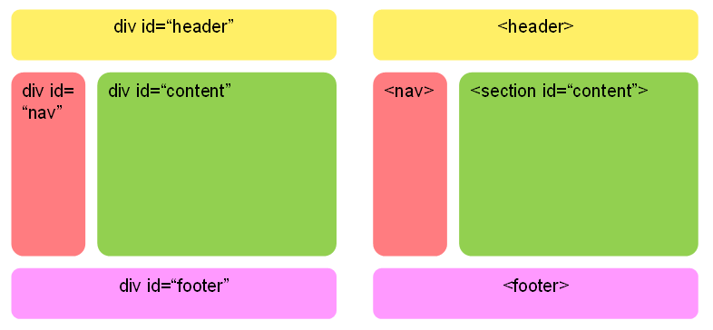
시맨틱 요소 레이아웃

Slide 38
시맨틱 요소
태그 | 설명
<header> | 문서의 머리말(header)
<hgroup> | <h1>에서 <h6>요소들의 그룹
<nav> | 내비게이션 링크
<article> | 문서의 내용이나 블로그의 포스트
<section> | 문서의 섹션을 의미한다.
<aside> | 사이드바와 같이 옆에 위치하는 내용
<footer> | 문서의 꼬리말(footer)
<figure> | 그림이나 도표
<time> | 날짜와 시간을 표시

Slide 39
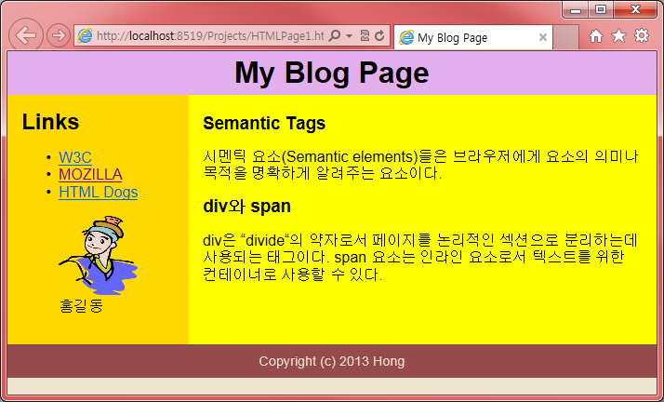
예제

Slide 40
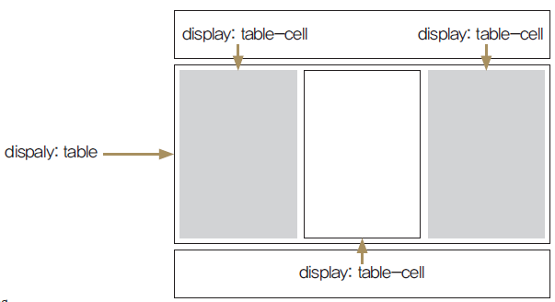
table-cell 속성
display 속성에 table-cell을 하면 자식 요소들을 테이블의 셀처럼 배치하라는 의미가 된다.

Slide 41
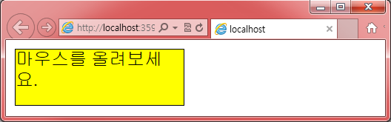
CSS3: 전환
<!DOCTYPE html>
<html>
<head>
<style>
div {
width: 100px;
height: 50px;
border: 1px solid black;
background: yellow;
transition: width 5s;
}
div:hover {
width: 200px;
}
</style>
</head>
<body>
<div>마우스를 올려보세요.</div>
</body>
</html>

Slide 42
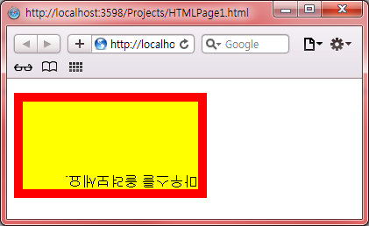
CSS3: 전환
<!DOCTYPE html>
<html>
<head>
<style>
p {
width: 100px;
height: 50px;
border: 1px solid black;
background: yellow;
transition: width 5s height 5s border 5s, transform 5s;
-webkit-transition: width 5s, height 5s, border 5s, -webkit-transform 5s;
}
p:hover {
width: 200px;
height: 100px;
border: 10px solid red;
transform: rotate(180deg);
-webkit-transform: rotate(180deg);
}
</style>
</head>
<body>
<p>마우스를 올려보세요.</p>
</body>
</html>

Slide 43
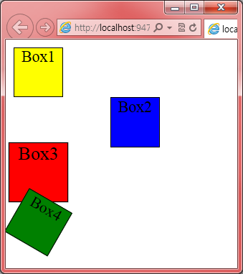
CSS3 변환
도형을 이동, 크기 변환, 회전
도형의 크기나 형태, 위치를 변환
2차원 또는 3차원적으로 변환

Slide 44
transform 속성
transform: translate(10px, 10px) - 평행이동
transform: rotate(45deg) - 회전
transform: scale(2, 1.2) - 크기변환
transform: skew(20deg, 10deg) - 비틀기 변환
transform: matrix() - 일반적인 변환

Slide 45
CSS3: 전환
<!DOCTYPE html>
<html>
<head>
<style>
div {
width: 50px;
height: 50px;
background-color: yellow;
border: 1px solid black;
text-align: center;
}
div#box2 {
transform: translate(100px, 0px);
background-color: blue;
}
div#box3 {
transform: scale(1.2, 1.2);
background-color: red;
}
div#box4 {
transform: rotate(30deg);
background-color: green;
}
</style>
</head>

Slide 46
CSS3: 전환
<body>
<div id="box1">Box1</div>
<div id="box2">Box2</div>
<div id="box3">Box3</div>
<div id="box4">Box4</div>
</body>
</html>

Slide 47
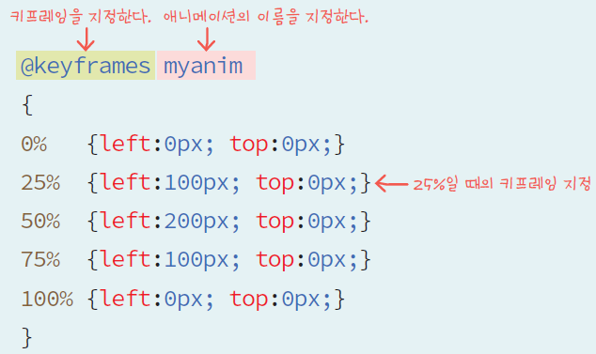
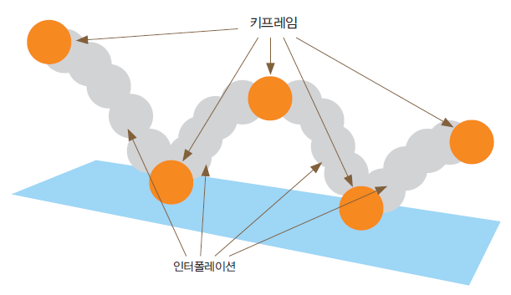
CSS3 애니메이션

Slide 48
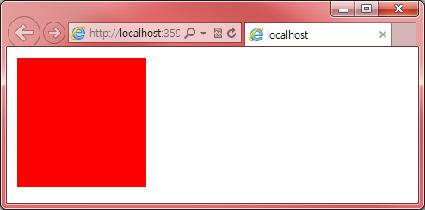
예제
<!DOCTYPE html>
<html>
<head>
<style>
div {
width: 100px;
height: 100px;
background: red;
position:relative;
animation: 2s myanim;
animation-iteration-count: 10;
}
@keyframes myanim
{
0% {left:0px; top:0px;}
25% {left:100px; top:0px;}
50% {left:200px; top:0px;}
75% {left:100px; top:0px;}
100% {left:0px; top:0px;}
}
</style>
</head>
<body>
<div></div>
</body>
</html>

